Slide 1

Sistema de Arrecadação e Cadastro
Adriano Cunha
ESPAÇO RESERVADO PARA O NOME DO PALESTRANTE

Slide 2
Contribuição Sindical Rural
CARACTERÍSTICAS
Obrigatória - Tem caráter tributário tendo seus recursos destinados ao Sistema Sindical e ao Ministério do Trabalho e Emprego;
Independe de filiação ao Sindicato;
É devida por todos que integrem uma categoria (Decreto-Lei 1.166/71);
Tem por finalidade permitir o custeio da defesa dos interesses coletivos dos produtores rurais em nível nacional, estadual e municipal;
É fixada em lei.

Slide 3
Contribuição Sindical Rural
BASE LEGAL
Constituição Federal – artigo 149
CLT – artigos 578 a 610 – Da Contribuição Sindical
Decreto-Lei 1.166/71 – Dispõe sobre Enquadramento e Contribuição Sindical Rural
CTN – Código Tributário Nacional
EC 45/2004 – Competência Justiça do Trabalho

Slide 4
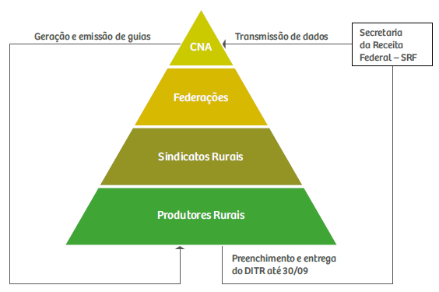
Sistema Sindical Rural

Slide 5
Contribuição Sindical Rural
DATA DO VENCIMENTO
Pessoa Jurídica: 31 de Janeiro
Pessoa Física : 22 de Maio
O lançamento da contribuição sindical é feito anualmente.

Slide 6
Histórico
Período | Arrecadação
1937 a 1966 Constituição de 1937 | Imposto Sindical
1966 a 1990 (Decreto-lei 27/66) | INCRA – pago juntamente com o ITR
De 1991 a 1996 (Lei 8.022/90) | RECEITA FEDERAL – pago juntamente com o ITR
A partir de 1997 (Lei 8.847/94) | CNA

Slide 7
Campanha de Conscientização
Realização de palestras em diversos Sindicatos de Produtores Rurais do estado de Minas Gerais.
Envio de informativos e cartilhas para os contabilistas que atuam no meio rural, tendo como base o levantamento efetuado pelos próprios sindicatos.

Slide 8
Contribuição Sindical Rural
DECRETO-LEI 1.166, DE 15 DE ABRIL DE 1971
“Art. 1º Para efeito da cobrança da contribuição sindical rural prevista nos arts. 149 da Constituição Federal e 578 a 591 da Consolidação das Leis do Trabalho, considera-se:
(...)
II – Empresário ou Empregador Rural:
a) a pessoa física ou jurídica que tendo empregado, empreende, a qualquer título, atividade econômica rural;
b) quem, proprietário ou não e mesmo sem empregado, em regime de economia familiar, explore imóvel rural que lhe absorva toda a força de trabalho e lhe garanta a subsistência e progresso social e econômico em área igual ou superior a dois módulos rurais da respectiva região;
c) os proprietários de mais de um imóvel rural, desde que a soma de suas áreas seja igual ou superior a dois módulos rurais da respectiva região.”

Slide 9
Contribuição Sindical Rural
CÁLCULO DA CONTRIBUIÇÃO
1º - Pessoa Física
A contribuição é calculada com base no Valor da Terra Nua Tributável (VTNt) da propriedade, constante no cadastro da Secretaria da Receita Federal. O valor é fornecido pelo contribuinte no ato da declaração do Imposto sobre a Propriedade Territorial Rural (ITR).
2º - Pessoa Jurídica
A Contribuição é calculada com base na Parcela do Capital Social – PCS, atribuída ao imóvel.
Desde o exercício de 1998, está sendo lançada uma única guia por contribuinte, contemplando todos os imóveis de sua propriedade declarados à Receita Federal.

Slide 10
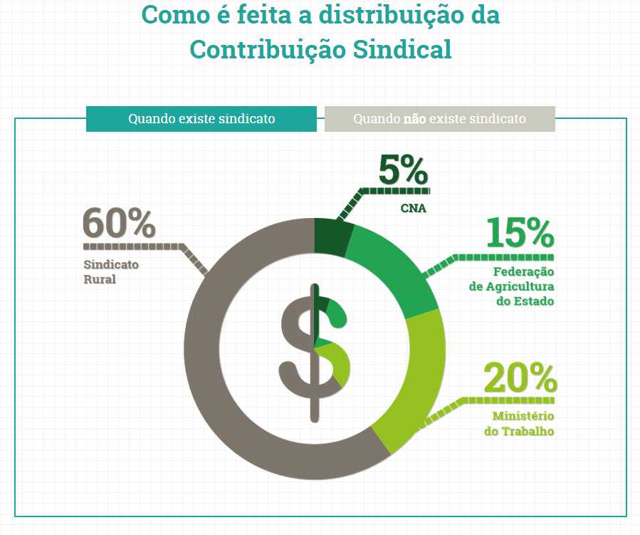
Art. 589 da CLT

Slide 11
Estrutura Organizacional - SAC
Núcleo Atendimento e Cadastro
Núcleo Cobrança
Núcleo Jurídico
Núcleo Arrecadação e Distribuição
Sistema de Arrecadação e Cadastro

Slide 12
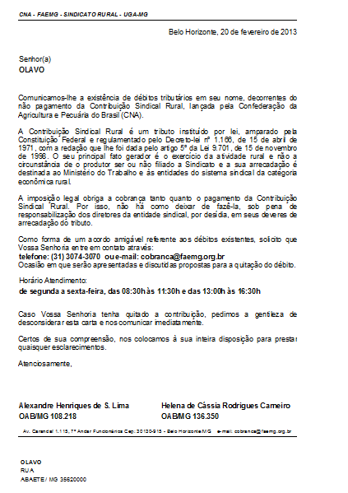
Cobrança Extrajudicial
Modelo de Carta de Cobrança

Slide 13
Cobrança Extrajudicial
Agentes de Cobrança
42 Escritórios de Cobrança
  17 Escritórios - Pessoa Jurídica
  25 Escritórios - Pessoa Física
385 Sindicatos
01 UGA-MG – Unidade de Gestão da Arrecadação
1º Passo: Envio de cartas de cobranças, pelos Agentes de Cobranças (Advogados, Sindicatos ou FAEMG);
2º Passo: Acordos realizados por meio do sistema informatizado via Web desenvolvido pela FAEMG (Sistema DEMODEB), para quitação exclusivamente através de boleto bancário. Cálculo automático dos valores a pagar, com desconto padrão nos encargos.

Slide 14
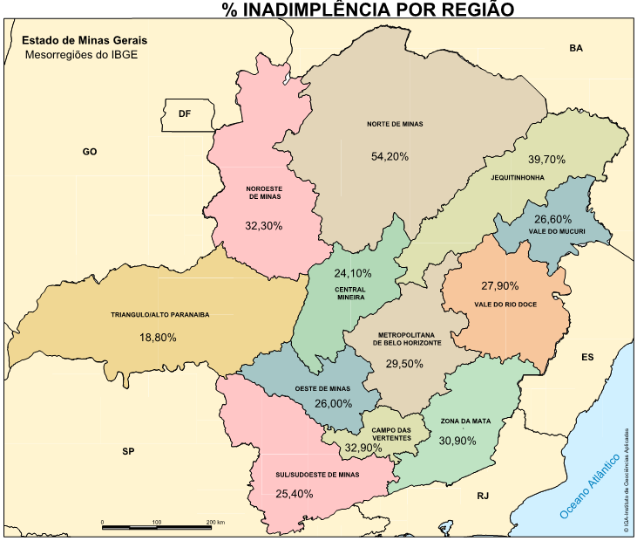
Mapa da Inadimplência

Slide 15
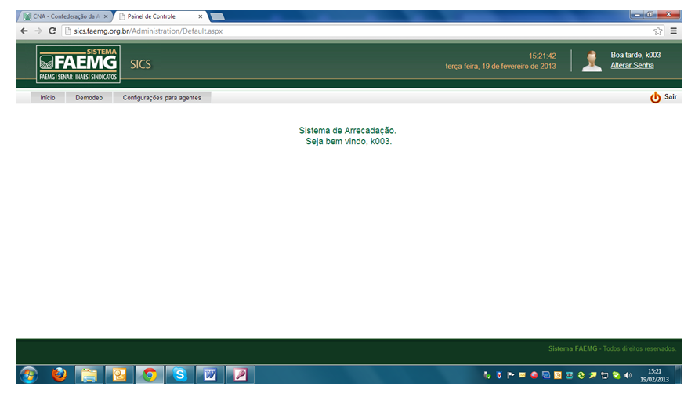
Cobrança Extrajudicial
Sistema de Informações da Contribuição Sindical
SICS-WEB

Slide 16
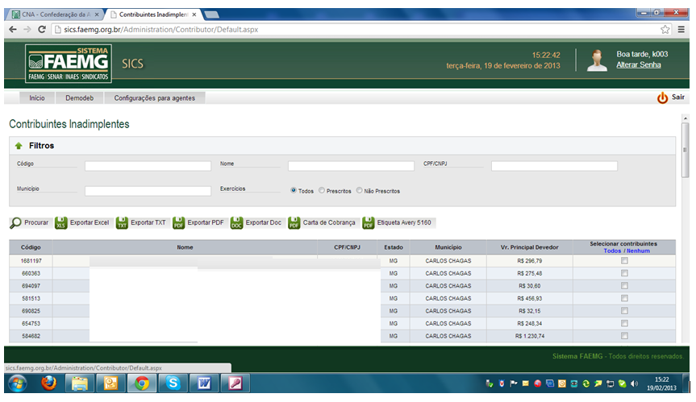
Cobrança Extrajudicial
Sistema de Informações da Contribuição Sindical
SICS-WEB

Slide 17
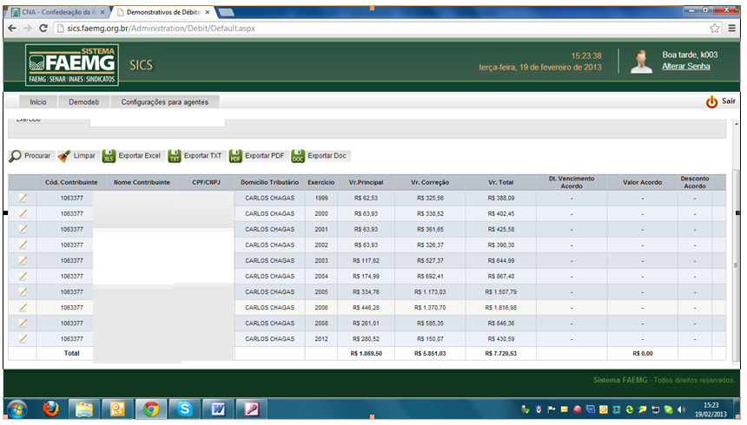
Cobrança Extrajudicial
Sistema de Informações da Contribuição Sindical
SICS-WEB

Slide 18
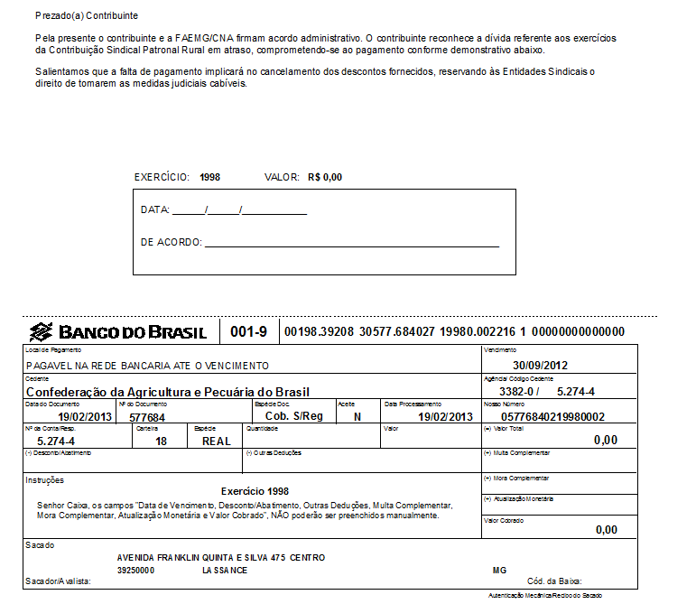
Cobrança Extrajudicial
Modelo Guia Bancária

Slide 19
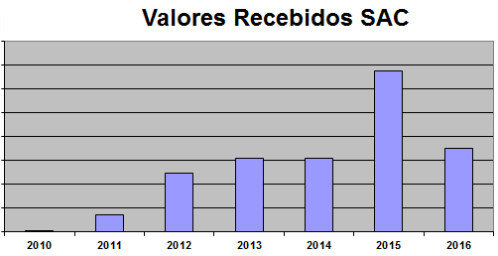
Cobrança Extrajudicial

Slide 20
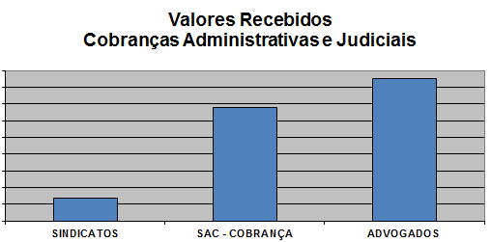
Cobranças Judiciais e Extrajudiciais

Slide 21
Publicação dos Editais
Pessoa Física – Desde 2011, a própria FAEMG realiza as publicações em todos os jornais locais de maior circulação no estado de Minas Gerais.
Pessoa Jurídica – Anualmente, cabe aos sindicatos realizar as 03 publicações até o dia 20 de janeiro de cada exercício, devendo enviar para o Núcleo Jurídico do SAC os jornais, pelos correios, e o arquivo digitalizado, por e-mail, constando a página do edital na íntegra.

Slide 22
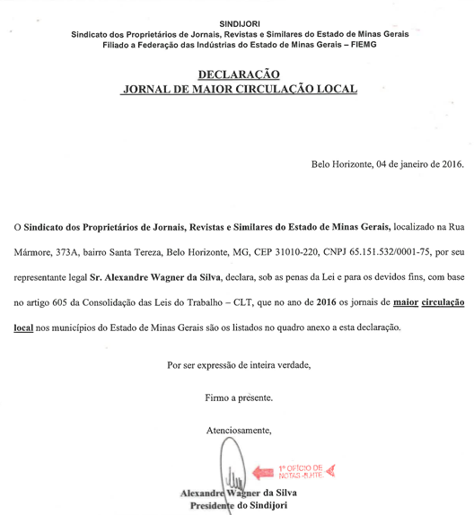
Publicação dos Editais
855 municípios no estado de Minas Gerais, sendo publicado os editais em 243 jornais, abrangendo 100% dos municípios

Slide 23
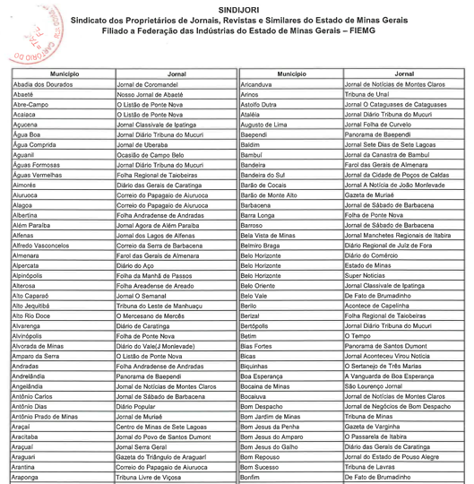
Publicação dos Editais

Slide 24
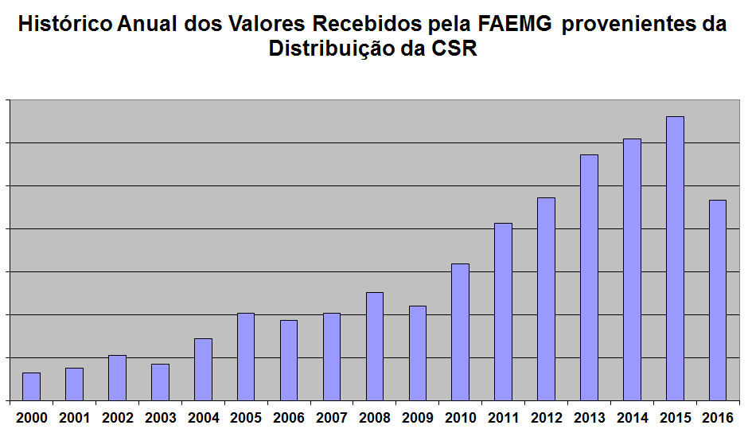
Histórico de Recebimentos

Slide 25
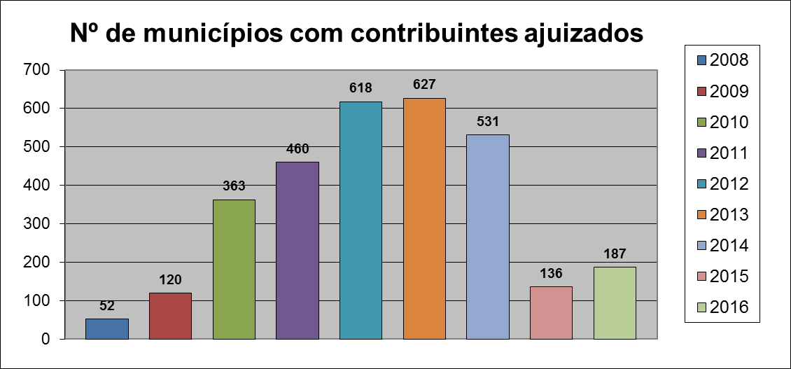
Cobrança Judicial
Acordos judiciais e extrajudiciais realizados exclusivamente através de boletos bancários. Com a implantação obrigatória da cobrança com registro a partir do exercício 2017, a CNA está discutindo com as Federações como será o novo procedimento.
Notificação por AR obrigatória previamente ao ajuizamento, sendo que 20% dos contribuintes notificados quitam o débito à vista, sem a necessidade de ajuizamento da ação.
CNA – maior litigante na Justiça do Trabalho no Polo Ativo.

Slide 26
Cobrança Judicial
60% Recebimentos através de cobranças administrativas.
40% Recebimentos através de cobranças judiciais.

Slide 27

Site - SAC
www.sistemafaemg.org.br/sac

Slide 28
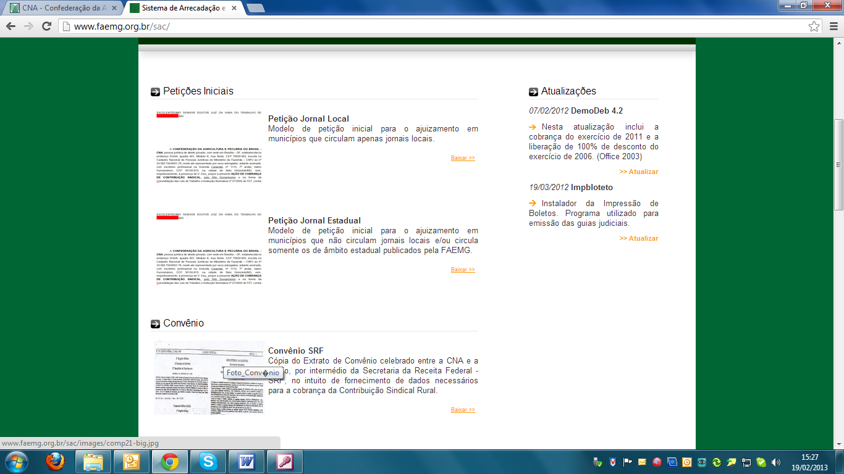
Site - SAC

Slide 29
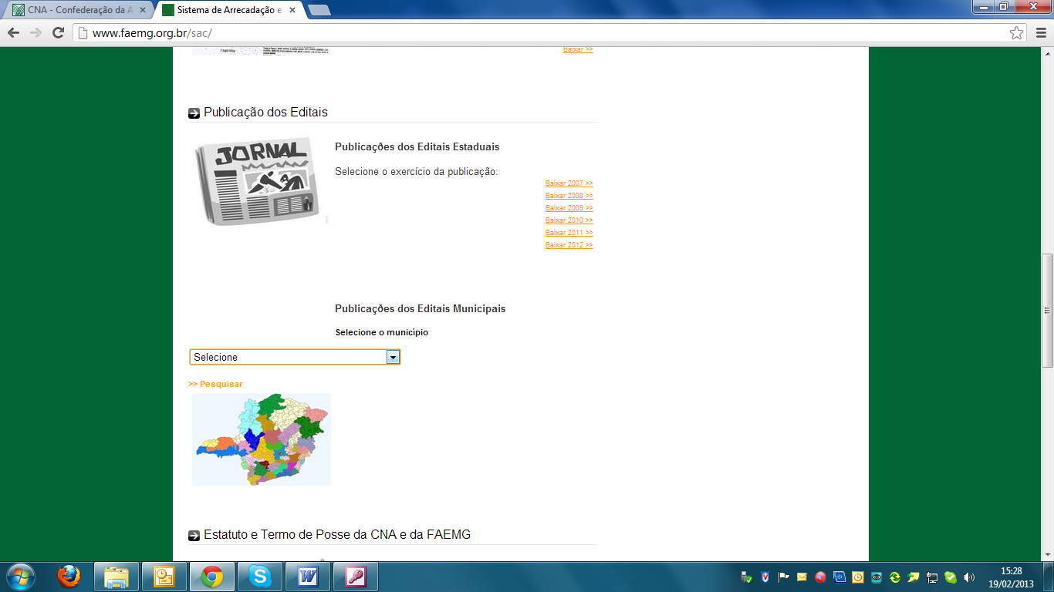
Site - SAC

Slide 30
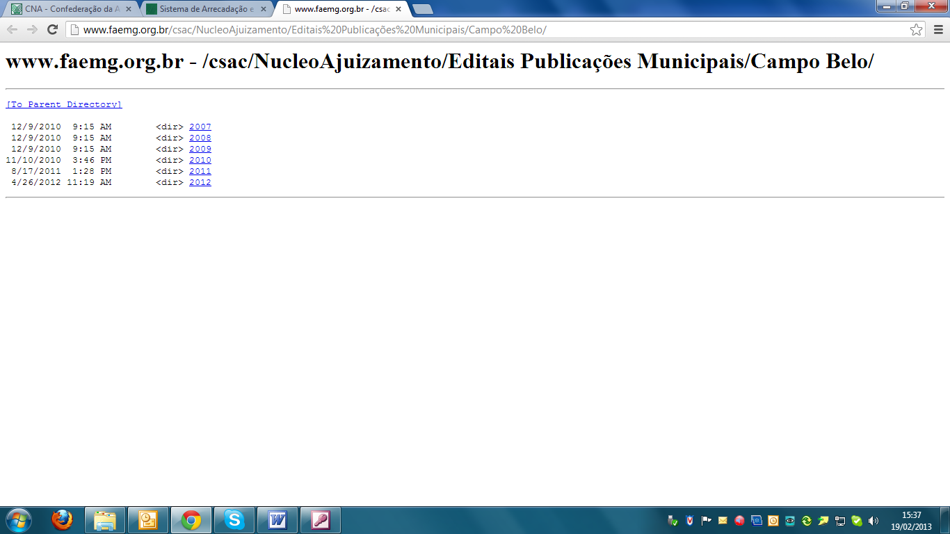
Site - SAC

Slide 31
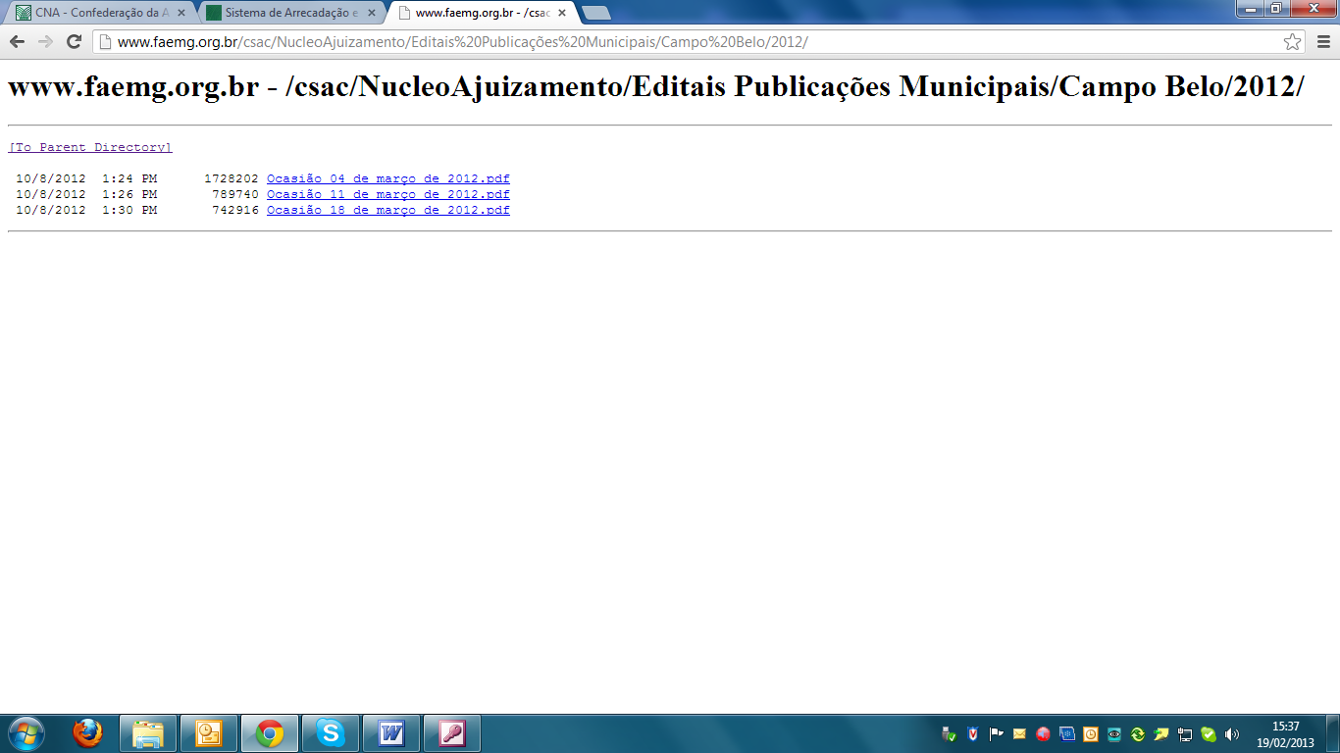
Site - SAC

Slide 32
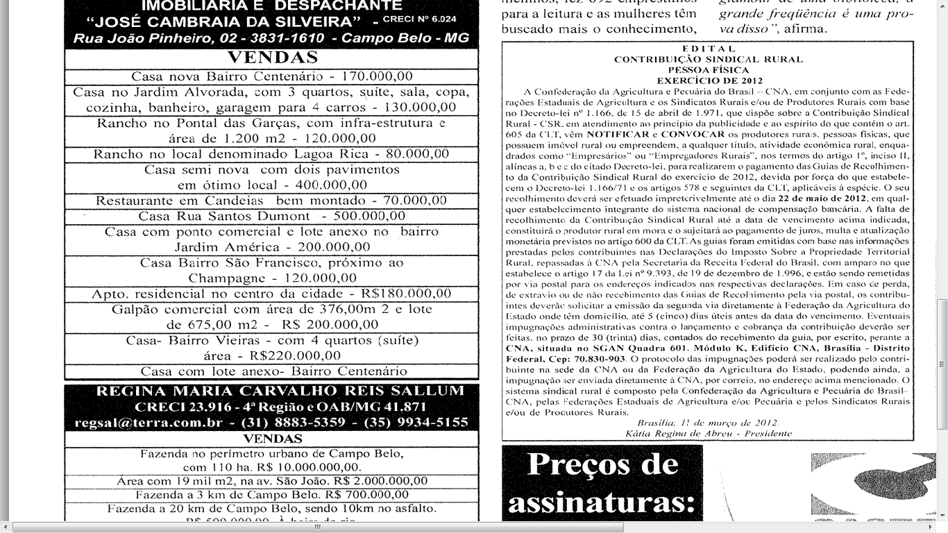
Site - SAC

Slide 33
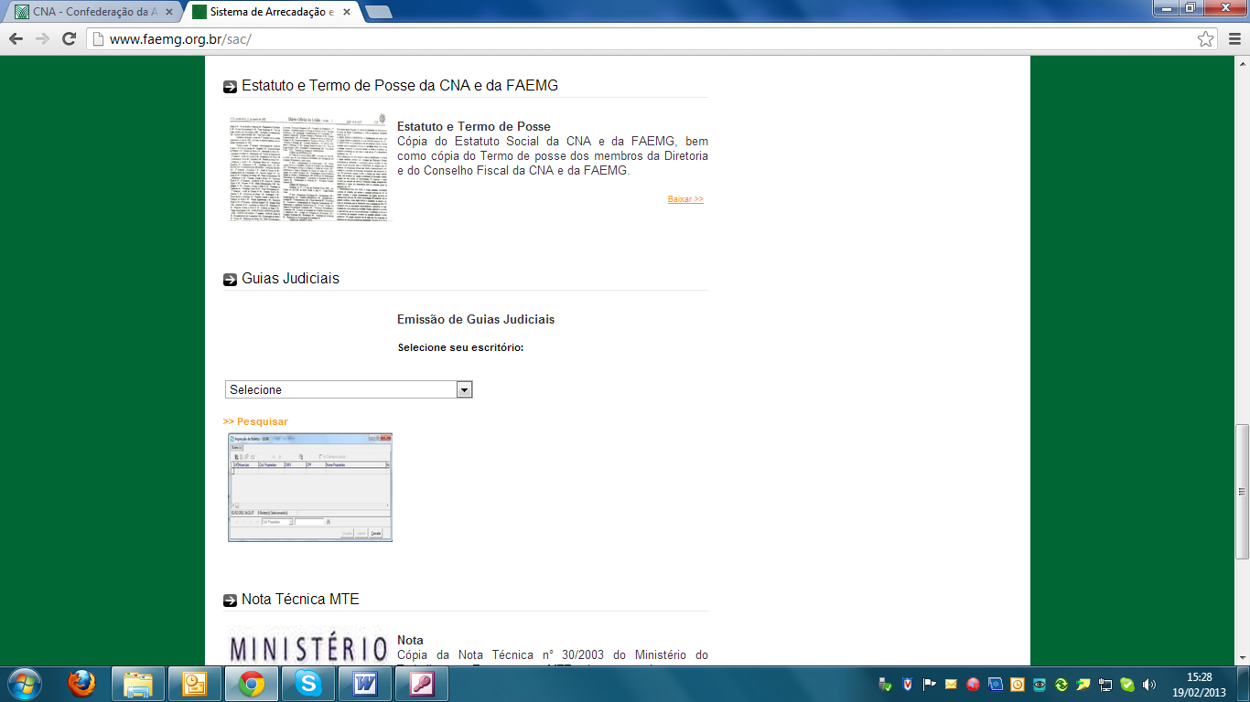
Site - SAC

Slide 34
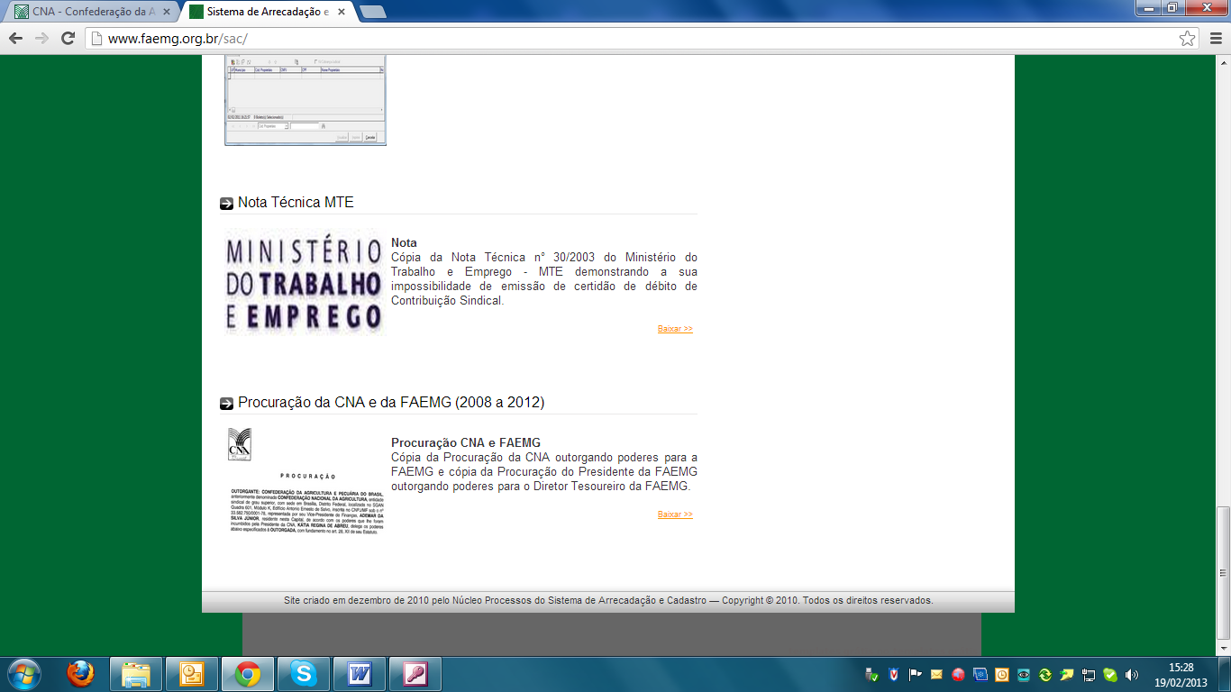
Site - SAC

Slide 35
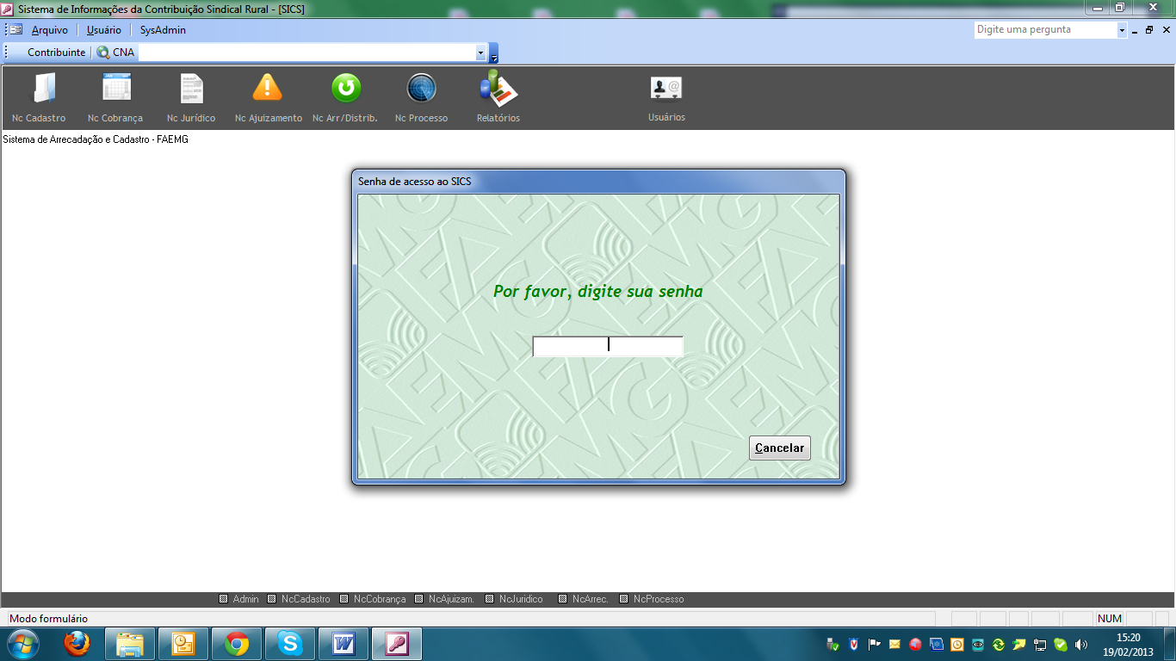
Sistema de Cobranças - SAC

Slide 36
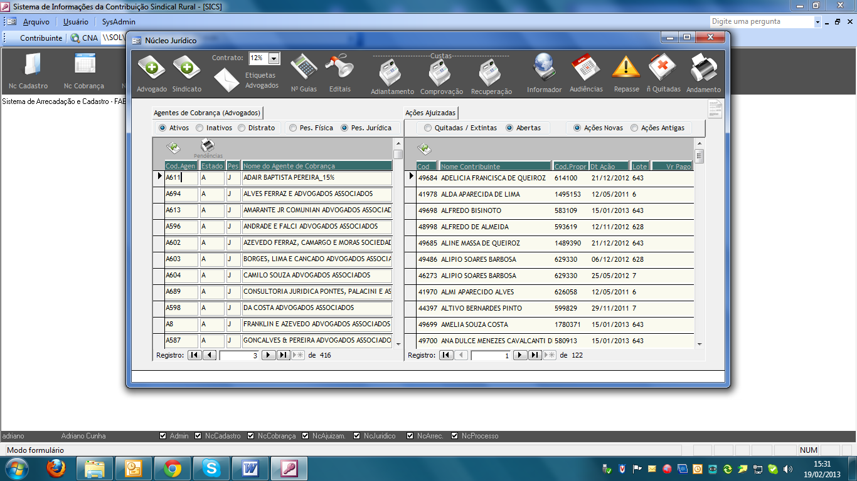
Sistema de Cobranças - SAC

Slide 37
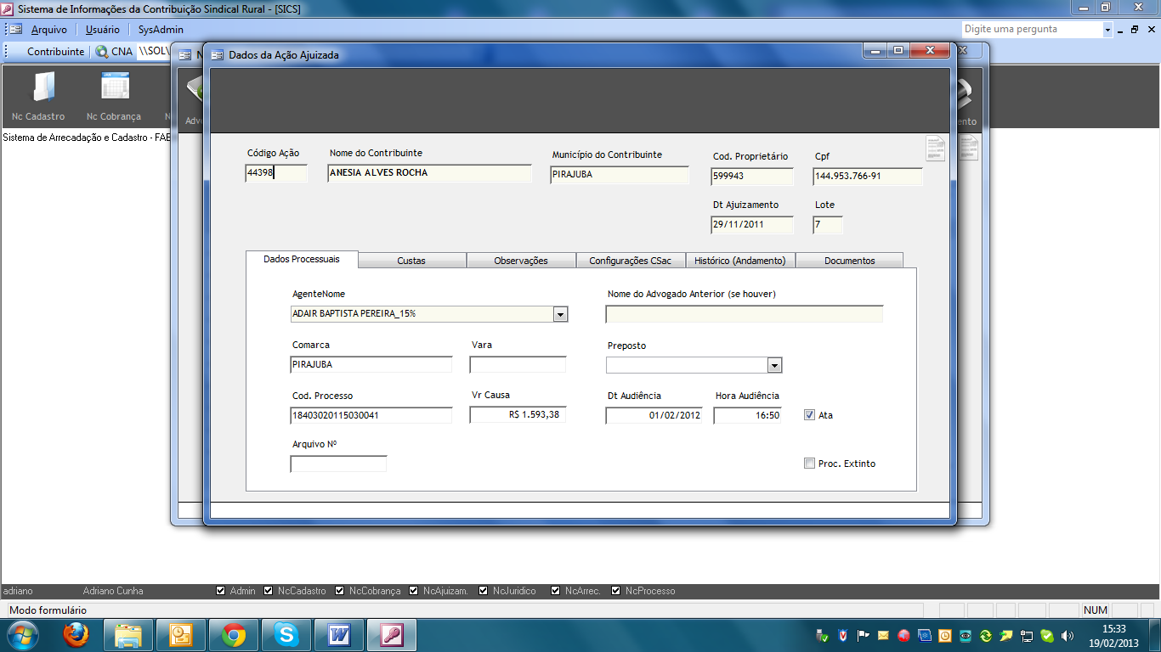
Sistema de Cobranças - SAC

Slide 38
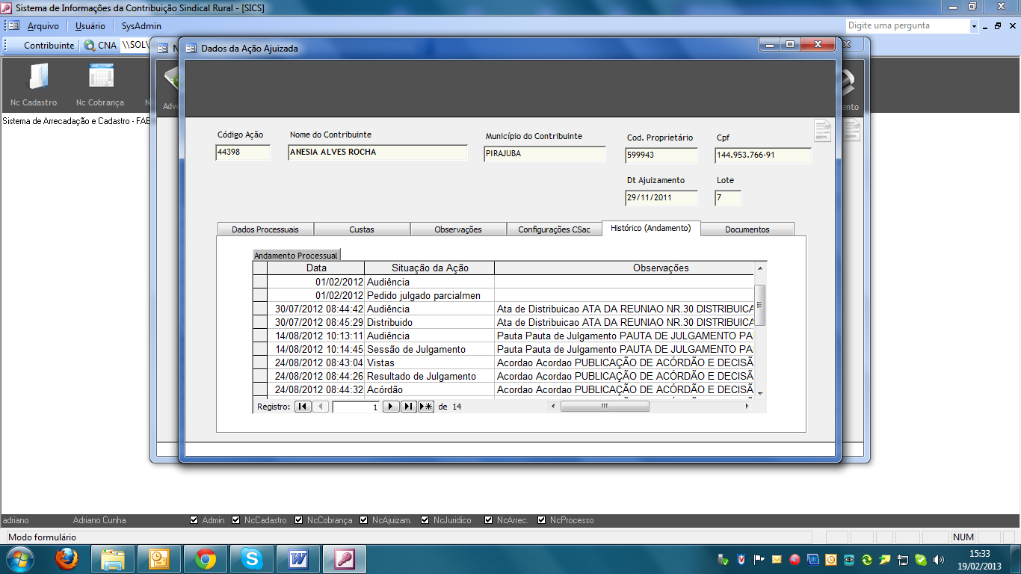
Sistema de Cobranças - SAC

Slide 39
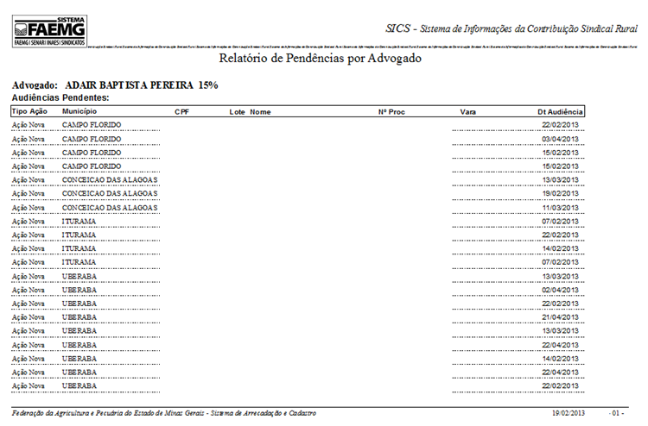
Sistema de Cobranças - SAC

Slide 40
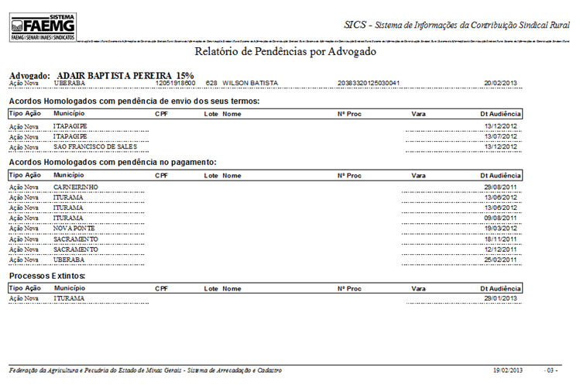
Sistema de Cobranças - SAC

Slide 41
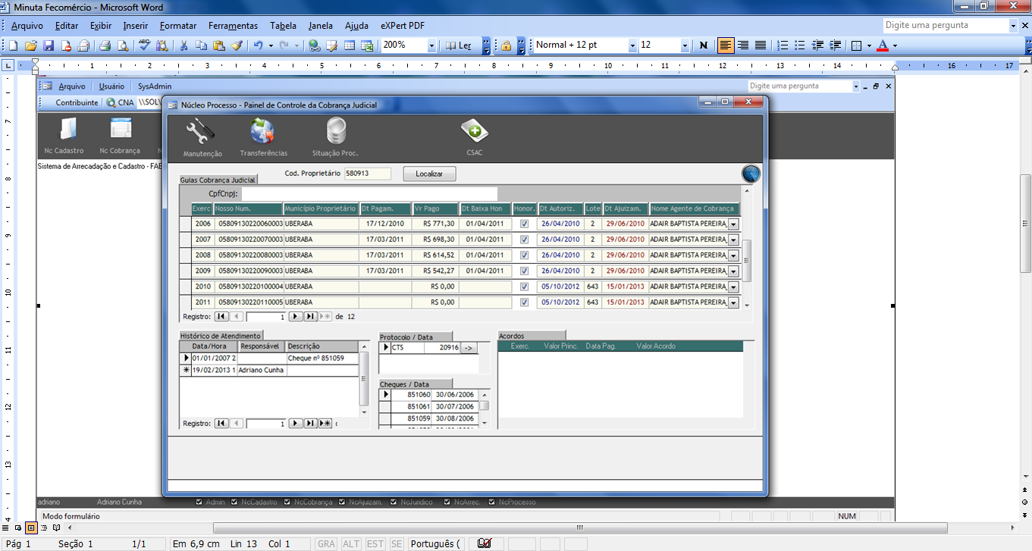
Sistema de Cobranças - SAC

Slide 42
Honorários Advocatícios
Os honorários advocatícios são fixados da seguinte forma:
Em caso de acordo extrajudicial, judicial ou condenação judicial favorável ou parcialmente favorável à CNA, são pagos 15% (quinze por cento) para contratos com escritórios credenciados como Pessoa Jurídica ou 12% (doze por cento) para contratos com escritórios credenciados como Pessoa Física, sobre o valor total do acordo/condenação.
Tratando-se de acordo judicial ou condenação judicial favorável ou parcialmente favorável à CNA, o pagamento é efetuado após o cumprimento da última parcela do acordo ou da comprovação de quitação integral da condenação.
No procedimento judicial, além dos honorários, são pagos a título de adiantamento, o valor de R$35,00 (trinta e cinco reais) por ação, mediante a comprovação pelo advogado da efetiva distribuição da ação;

Slide 43
Honorários de Sucumbência
Instrução Normativa nº 27 do TST
“Art. 5º Exceto nas lides decorrentes da relação de emprego, os honorários advocatícios são devidos pela mera sucumbência.” (Destaque nosso)
Código de Processo Civil - CPC
“Art. 20. A sentença condenará o vencido a pagar ao vencedor as despesas que antecipou e os honorários advocatícios. Esta verba honorária será devida, também, nos casos em que o advogado funcionar em causa própria. (Redação dada pela Lei nº 6.355, de 1976)
(...)
§ 3º Os honorários serão fixados entre o mínimo de dez por cento (10%) e o máximo de vinte por cento (20%) sobre o valor da condenação, atendidos: (...) (Redação dada pela Lei nº 5.925, de 1.10.1973) (Destaque nosso)”

Slide 44
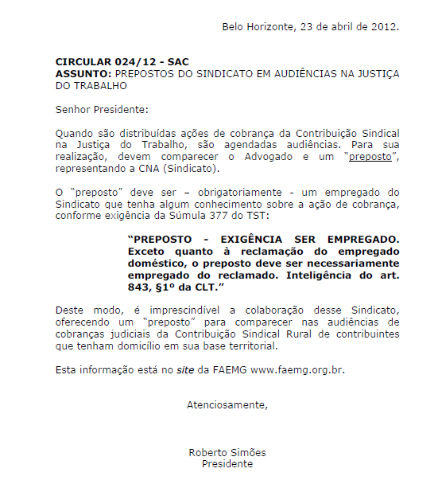
Preposto

Slide 45
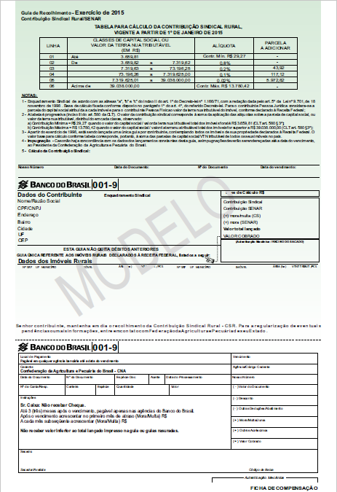
Modelo da Guia da CSR

Slide 46
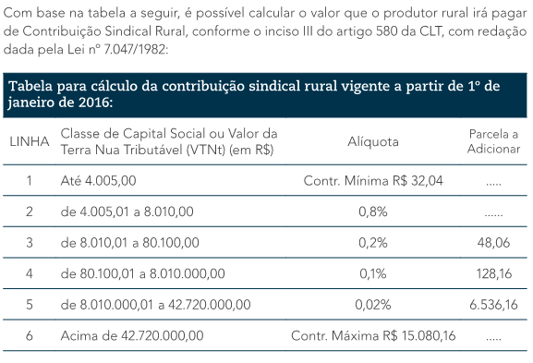
Tabela da Cálculo

Slide 47
Não recebimento da Guia da CSR
O proprietário rural que, por qualquer motivo, não recebeu a sua guia de recolhimento do exercício, deve retirá-la no site www.cnabrasil.org.br. Para exercícios anteriores, procurar o Sindicato Rural do Município ou a Federação da Agricultura do Estado onde reside.

Slide 48
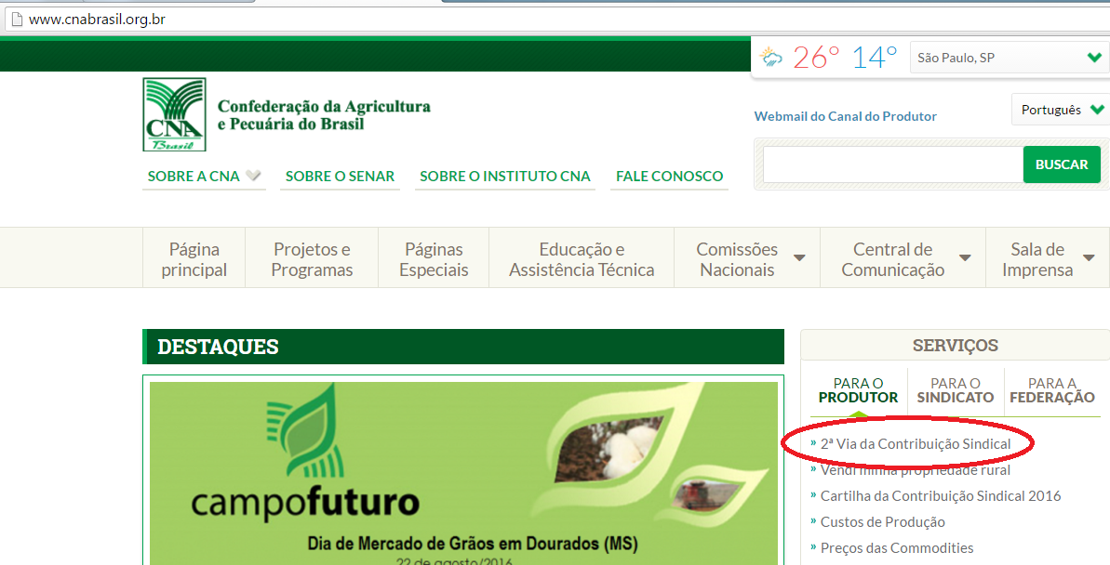
Emissão da 2ª Via www.cnabrasil.org.br

Slide 49
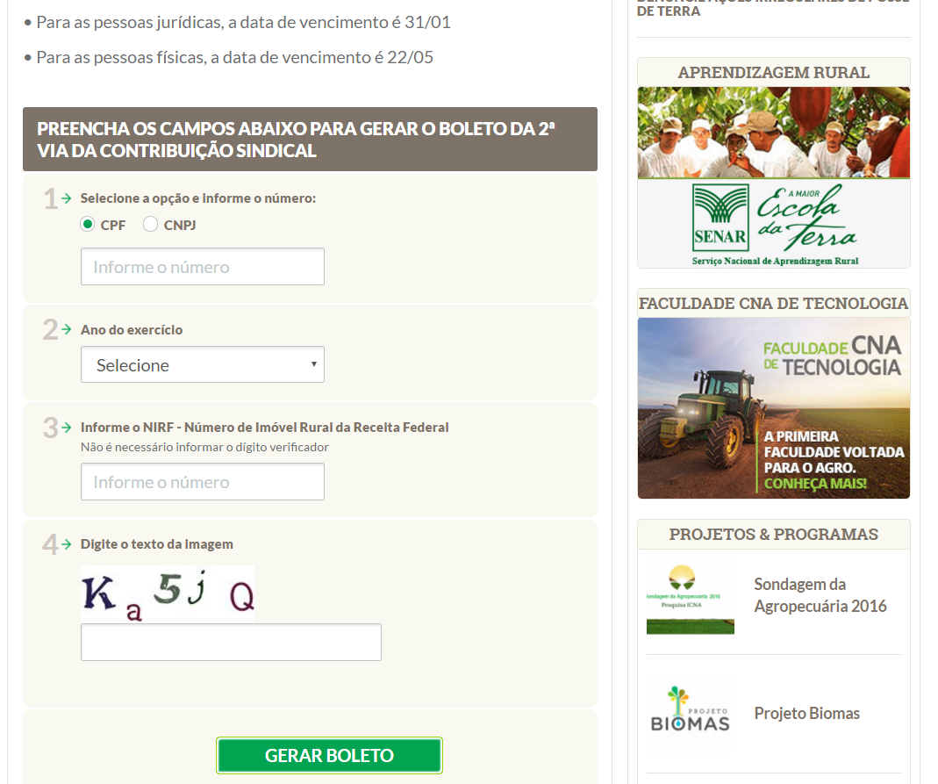
Emissão da 2ª Via www.cnabrasil.org.br

Slide 50
Núcleo Atendimento/Cadastro cadastro@faemg.org.br
Núcleo Cobrança cobranca@faemg.org.br
Núcleo Jurídico nucleojuridico@faemg.org.br
Adriano Cunha adriano@faemg.org.br
Telefone : 31 3074-3070

Slide 51

Agradecemos o convite e estamos à disposição

